Slide 1
Carta Smith
EL-3002
Felipe Besser

Slide 2
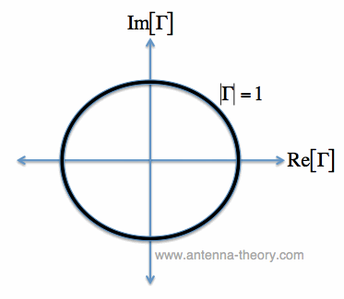
Formulas básicas

Slide 3
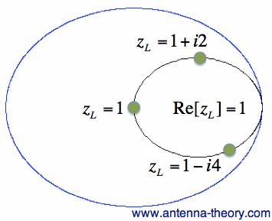
Círculos de resistencias
k constante tal que Re(Z_{R})=k

Slide 4
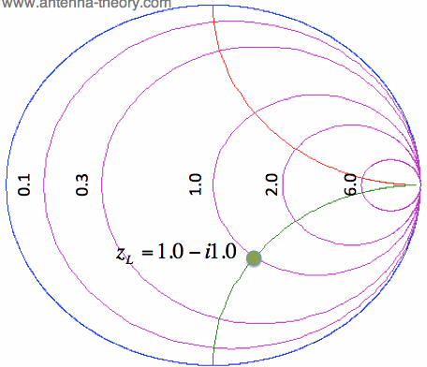
Curvas de reactancias
En el caso que
Donde k es constante

Slide 5
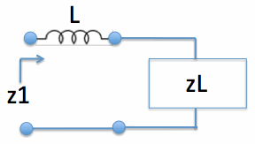
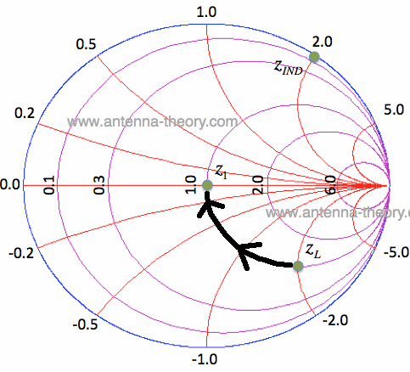
Inductancia en serie
Formula normalizada
como

Slide 6
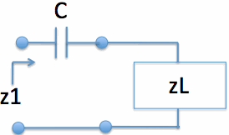
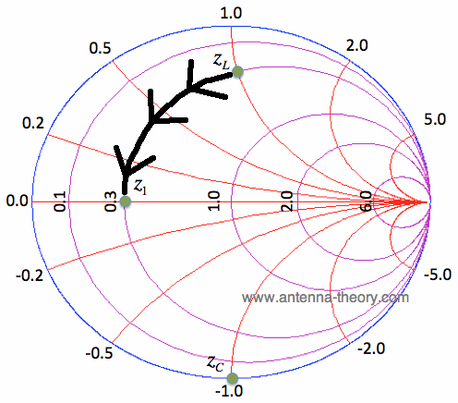
Capacitor en serie
Formula normalizada
como

Slide 7
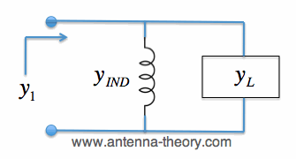
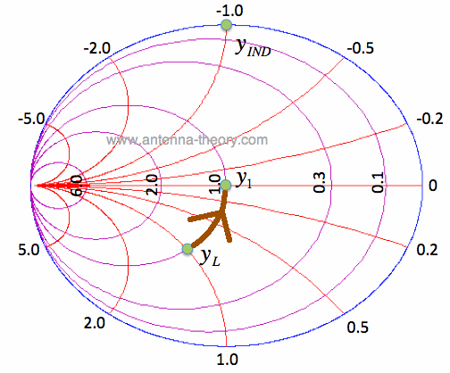
Inductancia en paralelo
Formula normalizada
como

Slide 8
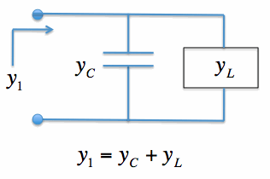
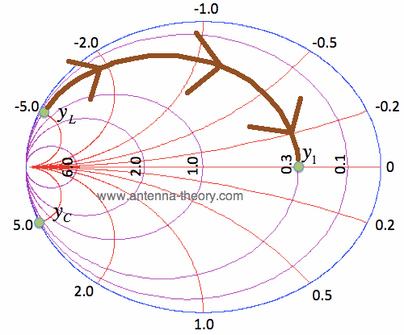
Capacitor en paralelo
Formula normalizada
como

Slide 9
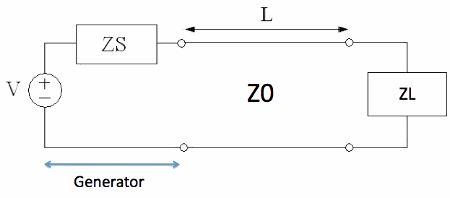
Línea de transmisión
Z_{in}

Slide 10
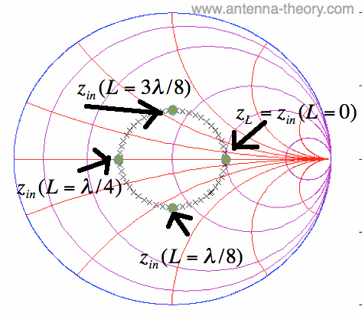
Línea de transmisión
Dado que la línea simplemente genera un retardo en la fase, existe un movimiento en VSVR constante

Slide 11
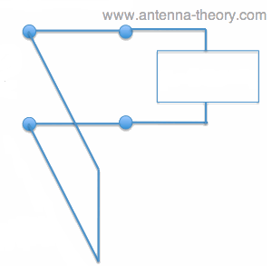
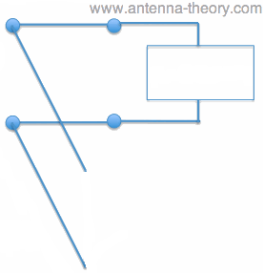
Shunt(paralelo) Stubs
Cortocircuito
Circuito abierto

Slide 12
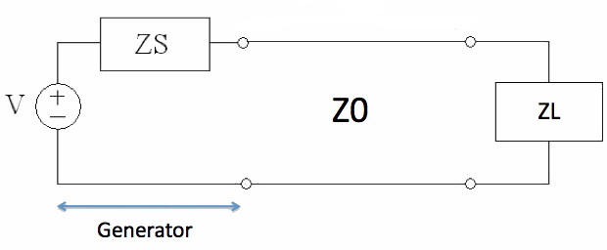
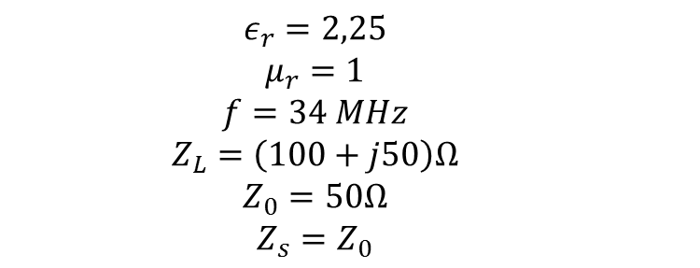
Problema 1
Tengase el circuito, calcular
Malla de adaptación utilizando líneas de transmisión
Malla de adaptación utilizando elementos discretos
  $$ε_{r}=2,25$$
  $$μ_{r}=1$$
  $$f=34 MHz$$
  $$Z_{L}=\left(100+j50\right)Ω$$
  $$Z_{0}=50Ω$$
  $$Z_{s}=Z_{0}$$

Slide 13
Referencias
http://www.antenna-theory.com/tutorial/smith/chart.php

